Slide 1

TEST
Výtvarné umění starověkého Egypta
Číslo projektu | CZ.1.07/1.5.00/34.0479
Číslo materiálu | VY_32_INOVACE_HANA_MERVARTOVA_TEST_VYTVARNE_UMENI_STAROVEKEHO_EGYPTA_PREZENTACE_09
Název školy | Střední škola služeb, obchodu a gastronomie Hradec Králové
Ročník | 2.
Vzdělávací oblast | Výtvarná příprava
Vzdělávací obor | Fotograf
Tematický okruh | Dějiny výtvarných kultur. Pravěk a starověk.
Téma | TEST - Výtvarné umění starověkého Egypta
Jméno autora | Mgr. Hana Mervartová
Vytvořeno dne | 1.9.2013
Metodický popis (anotace) | Prezentace vytvořená v programu MS PowerPoint slouží k testování znalostí žáků po probrání dané látky. Vyučující může prezentaci využít i k shrnutí výkladu nebo opakování učiva. Navazuje na pracovní list „Výtvarné umění starověkého Egypta“ a na prezentace. „Výtvarné umění starověkého Egypta - architektura“ a „Výtvarné umění starověkého Egypta – malířství“.

Slide 2

Výtvarné umění starověkého Egypta
TEST

Slide 3
Otázky:
Jaké významné stavby se stavěly v období Staré říše?
Ve kterém období se stavěly pouze skalní hrobky a chrámy?
Jaké funkce měly pyramidy?
4) Jak se jmenuje největší pravidelná pyramida v Egyptě?
5) Kde v Egyptě se stavěly skalní hrobky?
6) Jak Egypťané zobrazovali lidskou postavu na základě zákona frontálního zobrazení ?
7) Co vynalezli Egypťané v oboru truhlářství ?

Slide 4
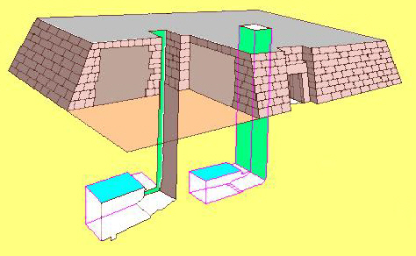
8) Jaký typ hrobky je na obrázku?
(obr.1)

Slide 5
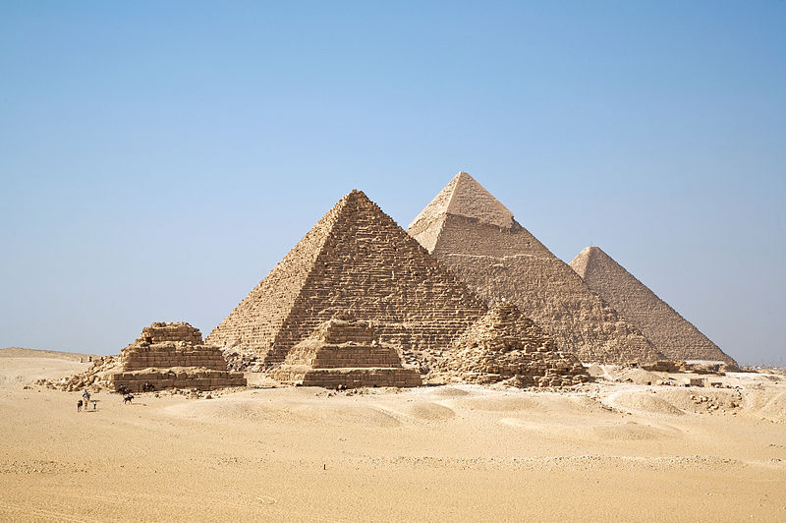
9) Jaké druhy pyramid jsou na obrázku?
(obr.2)

Slide 6
KONEC

Slide 7
SPRÁVNÉ ODPOVĚDI:
Jaké významné stavby se stavěly v období Staré říše? = mastaby, první pyramidy
Ve kterém období se stavěly pouze skalní hrobky a chrámy? = Nová říše 1550-390 př.n.l.
Jaké funkce měly pyramidy? = služba náboženství , kultu mrtvých , ale hlavně oslava života faraona a příprava na jeho věčný posmrtný život, byl ztělesněním boha na Zemi
4) Jak se jmenuje největší pravidelná pyramida v Egyptě? největší Chufevova =Cheopsova (v.146,5, 234x234m)
u Gízy

Slide 8
5) Kde v Egyptě se stavěly skalní hrobky? = vzn. na levém břehu Nilu, v Horním Egyptě naproti hlav. městu Vésetu (Thébám) v Údolí králů a Údolí Královen
6) Jak Egypťané zobrazovali lidskou postavu na základě zákona frontálního zobrazení ? = postava jen ze 2 pohledů, ne v perspektivní zkratce ( z profilu hlava, ruce, nohy, zpředu trup, ramena a oko)
7) Co vynalezli Egypťané v oboru truhlářství ? = vynalezli všechny základní formy nábytku (sedačky, stoličky, židle, křesla, stoly, postele, skříně,..), používali i vzácná dřeva, zdobili intarzií a emailem

Slide 9
8) Jaký typ hrobky je na obrázku?
= mastaba
(obr.1)

Slide 10
9) Jaké druhy pyramid jsou na obrázku?
= stupňová a jehlanovitá / pravidelná pyramida
(obr.2)

Slide 11
Použité zdroje
Obr. 1) AUTOR NEUVEDEN. wikimedia.org [online]. [cit. 1.9.2013]. Dostupný na WWW: http://commons.wikimedia.org/wiki/File:Mastaba.jpg?uselang=cs
Obr. 2) LIBERATO, Ricardo. wikimedia.org [online]. [cit. 1.9.2013]. Dostupný na WWW: http://commons.wikimedia.org/wiki/File:All_Gizah_Pyramids.jpg?uselang=cs
MRÁZ, Bohumír. Dějiny výtvarné kultury 1). Praha: IDEA SERVIS, 2002, ISBN 80-85970-39-2.
Pokud není uvedeno jinak, použitý materiál je z vlastních zdrojů autora

Slide 12
DĚKUJI ZA POZORNOST

